Slide 1
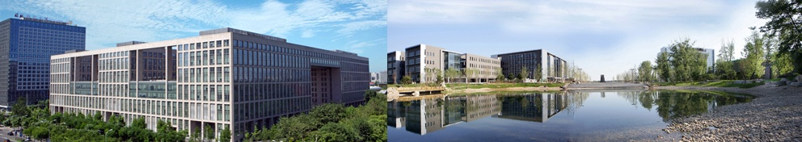


2016双清论坛社会科学与自然科学交叉系列—服务科学：跨学科研讨
服务科学：大数据视角
Service Science: A Big Data Point of View
马 帅

Slide 2
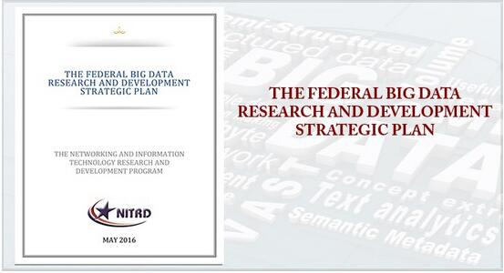
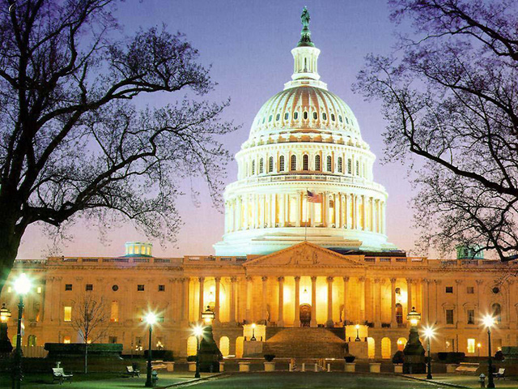
大数据的政策与引导：国家大力支持
2012年3月29日，美国总统科技政策办公室OSTP（Office of Science and Technology Policy）宣布了每年投资两亿美元的“大数据研究计划”（Big Data R&D Initiative）
同天，我国科技部发布的“‘十二五’国家科技计划信息技术领域2013年度备选项目征集指南”把“大数据研究”列在首位
美国2016年5月发布《联邦大数据研究与开发战略计划》
其目标是对联邦机构的大数据相关项目和投资进行指导,主要围绕代表大数据研发关键领域的七个战略进行，包括促进人类对科学、医学和安全所有分支的认识；确保美国在研发领域继续发挥领导作用；通过研发来提高美国和世界解决紧迫社会和环境问题的能力。
“数据是一项有价值的国家资本，应对公众开放，而不是把其禁锢在政府体制。”
——美国联邦政府
2
http://www.thebigdata.cn/YeJieDongTai/30500.html

Slide 3
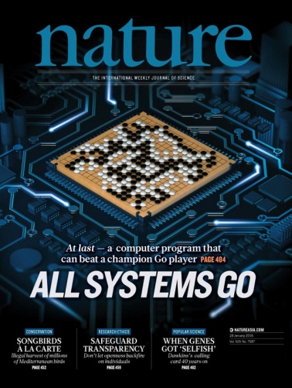

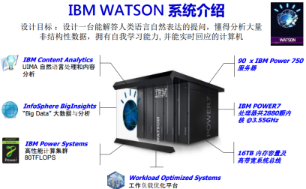
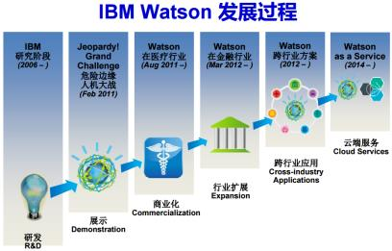

大数据的研究与应用：取得重大突破
过去5年大数据的研究，已经产生了重大突破，并在部分领域取得良好的应用
计算基础：大规模云计算、大规模深度学习
感知处理的角度：大规模深度学习，imageNet
知识组织与管理角度：大规模知识图谱
基于数据产生知识的问答系统与个人辅助系统
Watson DeepQA：智能搜索→知识引擎
Apple Siri & Wolfram Alpha
Watson和Wolfram|Alpha的成功说明：AI可以用一个纯粹的计算系统(交互+计算)实现

Slide 4
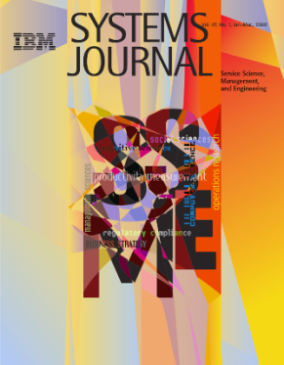
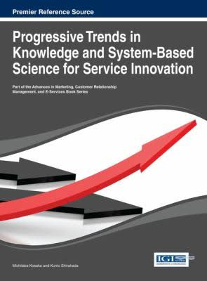


大数据与服务科学
服务的核心价值共创、服务系统是基本的抽象、服务科学最终目标是提出方法和理论来解释和提高服务系统价值共创的能力
客户
协作
服务提供商
人、信息系统、社会基础设施
客户分析
共同创造
服务价值
服务优化
大数据
[1] Online Materials from Jordi Busquets, Paul P. Maglio, and Wendy Murphy
[2] Tu-Bao Ho, Siriwon Taewijit, Quang-Bach Ho, Hieu-Chi Dam. Big Data and Service Science, in Progressive Trends in Knowledge and System-Based Science for Service Innovation,IGI Global, 2013
Notes:
Service is value-cocreation, that is, useful changes that result from communication, planning, or other purposeful interactions between distinct entities.
A service system is a collection of entities and interactions that cocreate value, that is, a set of distinct configurations of resources (including people, organizations, shared information, and technology) that are better off working together than working alone.
Service Science aims to create a body of knowledge that describes, explains, predicts, and improves value-cocreation between entities as they interact, that is, relying on methods and standards used by a community to account for observable phenomenon with conceptual frameworks, theories, models, and laws that can be empirically tested.
So the object of study value-cocreation, the basic abstraction is the service system, and the ultimate goal is develop methods and theories that can be used to explain and improve value-cocreation in service systems.
客户分析,行为分析，满意度分析-ERM
信息获取的透明、方便性；对话和风险分析
服务集成、特征优化、服务评估

Slide 5

大数据案例：医疗健康服务
现在人类已知的疾病大概有1万种；各国批准的临床诊断标准，有标准的诊断方法，全球批准了大概3000种；美国人批准的药物是4600种，粗粗的算了一下中国是3000种；中国有3万-4万家医院，近1千万的医务人员。
据统计，目前我国重大病患者有近2.6亿人，同时老龄化严重：60岁以上的老年人已经达2.02亿，此外，全国还有大概8千万的残疾人，这都是我国目前面临的一个严重的健康事业难题。
www.innomd.org
5

Slide 6



大数据案例：基于数据的医疗决策
医生团队的风险权衡：使用凝结剂还是复合手术？
2011年斯坦福Lucile Packard儿童医院，年青医师Jennifer Frankovich诉诸于狼疮患儿数据库，统计分析来院的狼疮患儿中出现血凝现象的人数及导致危险的因素，计算以为患有狼疮的女孩使用抗凝血剂出现血液凝块的风险。
分析表明值得冒这个险：使用抗凝血剂后，小女孩的病情好转。
使用大数据和分析法来诊断病情和实施治疗
在诸如克利夫兰临床中心（Cleveland Clinic）的医疗健康机构
为单个癌症病患者规划最高效的治疗方案
南亚最大私人医院(Bumrungrad International,总部位于曼谷)，也是全球最受欢迎的医疗机构之一。
选择 IBM Watson for Oncology改善其癌症护理质量，一种有助于医生为单个癌症病患者规划最高效的治疗方案的创新性认知计算解决方案。
6
Notes:
她患有狼疮，一种攻击人体健康组织并能导致永久性肾损伤的疾病。一个多学科医生团队不得不在使用凝结剂和复合手术的风险间权衡，凝结剂能够稀释血液以防止血液结块，复合手术会导致中风或者器官内出血。
当跨学科医生团队评估病人时，数据分析结果已然进入了他们的讨论之中。并且，尽管医疗健康数据的质量和整合问题将持续存在，无容 置疑的是，重新定义传统科学方法已初现端倪。
一位来自内华达州里诺患有狼疮的女孩被用直升机送到该医院ICU病房

Slide 7
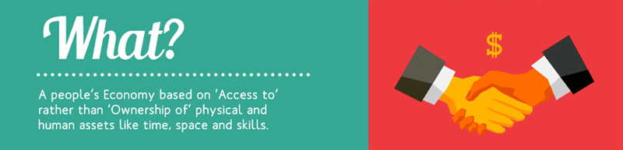

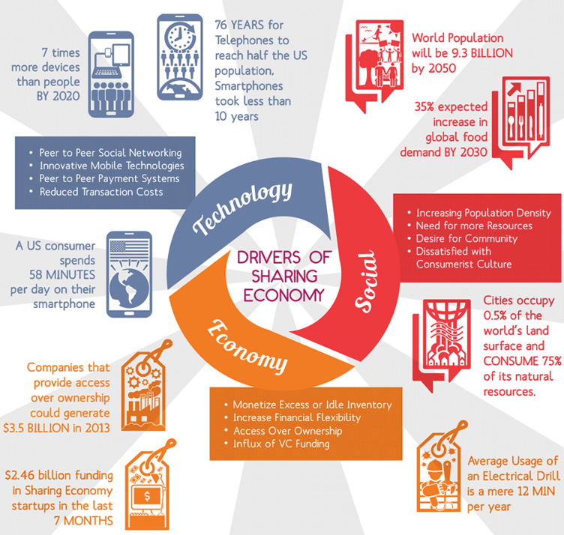
大数据案例：分享经济服务
分享经济：通过整合线下的闲散物品或服务资源，使得需求方以较低价格通过租借等共享方式使用物品，而不直接拥有物品的所有权。
分享经济发展迅猛：
美国《时代周刊》统计，在美国提供共享经济类服务公司在2013年产生350亿美元的红利
在美国仅2014年上半年，新注入到共享经济类创业公司的风险投资额为25亿美元

Slide 8
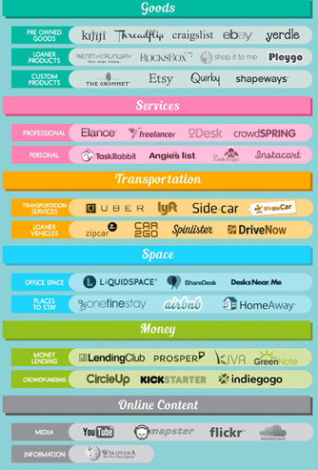


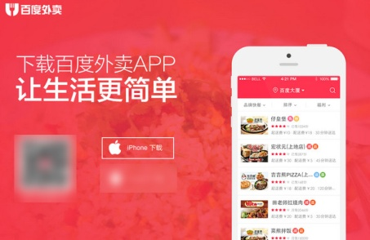
大数据服务案例：分享经济服务
产业服务遍布百姓“衣食住行”的各个领域
共享出行：Uber与滴滴出行
共享住宿：Airbnb
共享餐饮：Eatwith与百度外卖等
国内应用
国外应用

Slide 9
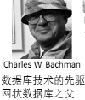



问题一：大数据的管理？
回顾数据库领域的发展历程
1960s前后，外部存储设备问世，催生数据管理需求，将数据库从文件系统中分离出来
1969年，具有完备理论的“关系数据模型”
1981年，事务处理
2000年以来，数据量持续增大带来的挑战
现代数据库概念和实践
-Ingres(查询改写)
-Postgres(对象关系模型)
-列存储、流处理
Michael Stonebraker
（2014年图灵奖）
具有完备理论的
关系数据模型
Edgar Frank Codd
（1981年图灵奖）
第三代RDBMS
大规模普及
IBM DB2
MS SQL Server
Oracle DB
（80年代后期）
1963
1969
1981
2014
第二代RDBMS:
IBM R系统
Ingres
（70年代）
Oracle DB
（1976）
海量数据存储与处理
GFS, MR, Bigdata
Spark, Impala, …
KV，列存储…
（2008--）
早期：网状数据库
集成数据存储（IDS）
Charles W.Bachman
（1973年图灵奖）
事务处理：解决一 致性与数据恢复问题
James Gray
（1998年图灵奖）

Slide 10




问题二：大数据的计算？
互联网改变
、 交流方式
大数据处理改变
经济和社会方式
大数据处理
影响计算理论
转变1:抽样与全样
量大、快变，数据统计特征分布不均匀，传统方法不适用－ “尝菜”
从无序数据到信息关联
转变2:精确与非精确
精确性不再是绝对追求目标，需对宏观趋势给出快速预测－买鞋
从信息关联到知识图谱
转变3:因果与关联
仅需知其然，有时无需知其所有然，用于发现事实、预测未来－医学
形成关联网谱
算法是一切计算问题的核心,
大数据时代：复杂性与算法是否有新的理论问题和新方法？

Slide 11
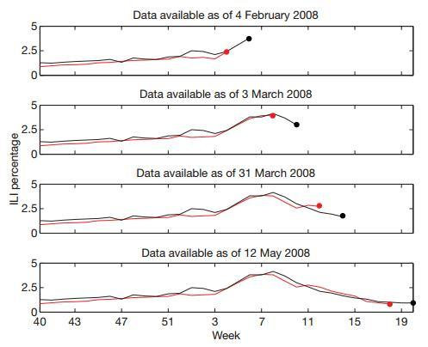
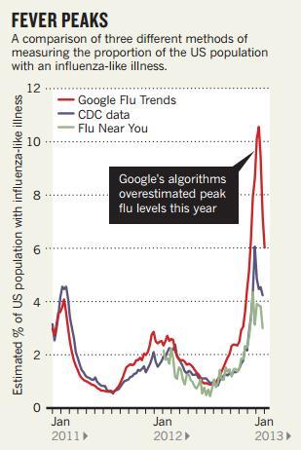
问题三：数据的噪音与不确定性？
Ginsberg J, Mohebbi M H, Patel R S, et al. Detecting influenza epidemics using search engine query data. Nature, 2009, 457(7232): 1012-1014 (letter).
Lazer D, Kennedy R, King G, et al. The Parable of Google Flu: Traps in Big Data Analysis. Science, 2014, 343(6176): 1203-1205 (policy forum).
Notes:
教训：
Big Data Hubris
Algorithm Dynamics
建议：
Transparency and Replicability
Use Big Data to Understand the Unknown
Study the Algorithms
It’s Not Just About Size of the Data.
1. 傲娇的大数据（Big Data Hubris ）
意思是说，大家都把大数据作为传统数据收集和分析的“终结者”，而非锦上添花的角色。（原文：Big data are a substitute for, rather than a supplement to, traditional data collection and analysis.）
2. “唯一不变的就是不停在变的”算法（Algorithm Dynamics ）
这种变化包括两个方面：Google工程师的优化，用户使用习惯的进化。（原文：Algorithm dynamics are the changes make by engineers to improve the commercial service and by consumers in using that service.）
1. 【特别地献给Google 】关于数据公开的事儿事儿（Transparency and Replicability ）
经过（靠谱）科研训练（实在是不敢恭维一些科研单位的教学质量）的同学都应该有印象，科学研究的特点之一是可复制，也就是原文的Replicability。
首先，作者们知道Google不可能完全将数据攻来，伦理上也不能被接受（隐私问题）。这件事的亮点在于，即便是有人能够接触到Google的数据，想要重复做一遍Google原来那篇论文的研究也不可能。（原文：Even if one had access to all of Google’s data, it would be impossible to replicate the analyses of the original paper from the information provided regarding the analysis.）
有个东西叫Google Correlate，表面上看（原文：ostensibly，请体会作者们写作时的心情）能够模拟GFT，而实际上是不能的[捂嘴笑]。作者们悻悻地猜测，Google的人大概没觉得有必要遮掩。原文：Clicking the link titled “match the pattern of actual flu activity (this is how we built Google Flu Trends!)” will not, ironically, produce a replication of the GFT search terms. Oddly, the few search terms offered in the papers do not seem to be strongly related with either GFT or the CDC data – we surmise that the authors felt an unarticulated need to cloak the actual search terms identified.
（涉及到另一篇文章： Cook S, Conrad C, Fowlkes A L, et al. Assessing Google flu trends performance in the United States during the 2009 influenza virus A (H1N1) pandemic[J]. PloS one, 2011, 6(8): e23610. ）
2. 大数据有继续揭露未知的潜力（Use Big Data to Understand the Unknown ）
3. 科研人员要关注生产大数据的算法（及变化）（Study the Algorithms ）
4. 不全是“大小” 的事儿（It’s Not Just About Size … of the Data. ）

Slide 12
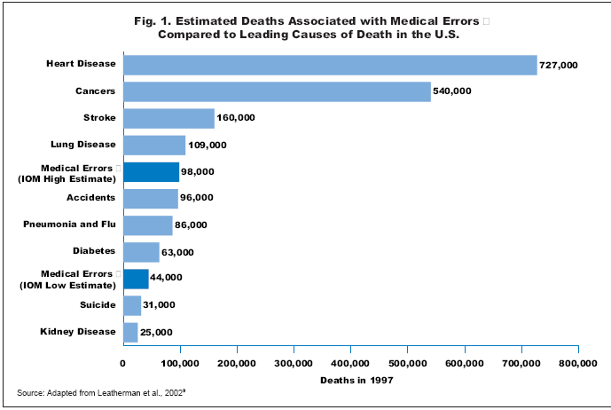
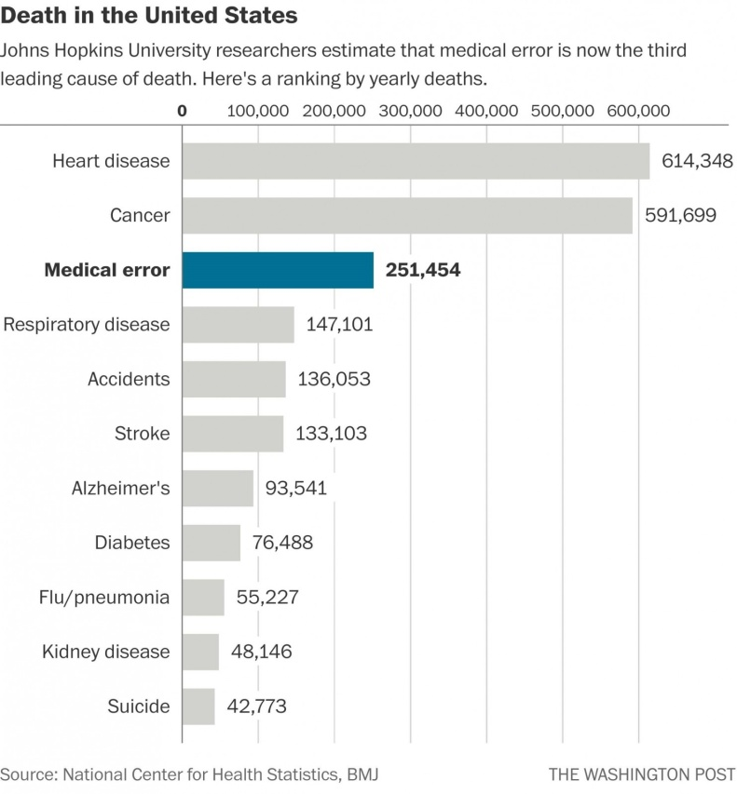
问题三：数据的噪音与不确定性？
大数据有助于跟踪和应对传染病的爆发、疾病症状早期发现和提高诊断测试和治疗，如果能够有效的降低大数据噪音
Muin J. Khoury, John P. A. Ioannidis, Big data meets public health, Science. 2014; 346(6213): 1054–1055 (PERSPECTIVE).
https://www.washingtonpost.com/news/to-your-health/wp/2016/05/03/researchers-medical-errors-now-third-leading-cause-of-death-in-united-states/
http://www.commonwealthfund.org/usr_doc/830_Bleich_errors.pdf
Notes:
教训：
Big Data Hubris
Algorithm Dynamics
建议：
Transparency and Replicability
Use Big Data to Understand the Unknown
Study the Algorithms
It’s Not Just About Size of the Data.
1. 傲娇的大数据（Big Data Hubris ）
意思是说，大家都把大数据作为传统数据收集和分析的“终结者”，而非锦上添花的角色。（原文：Big data are a substitute for, rather than a supplement to, traditional data collection and analysis.）
2. “唯一不变的就是不停在变的”算法（Algorithm Dynamics ）
这种变化包括两个方面：Google工程师的优化，用户使用习惯的进化。（原文：Algorithm dynamics are the changes make by engineers to improve the commercial service and by consumers in using that service.）
1. 【特别地献给Google 】关于数据公开的事儿事儿（Transparency and Replicability ）
经过（靠谱）科研训练（实在是不敢恭维一些科研单位的教学质量）的同学都应该有印象，科学研究的特点之一是可复制，也就是原文的Replicability。
首先，作者们知道Google不可能完全将数据攻来，伦理上也不能被接受（隐私问题）。这件事的亮点在于，即便是有人能够接触到Google的数据，想要重复做一遍Google原来那篇论文的研究也不可能。（原文：Even if one had access to all of Google’s data, it would be impossible to replicate the analyses of the original paper from the information provided regarding the analysis.）
有个东西叫Google Correlate，表面上看（原文：ostensibly，请体会作者们写作时的心情）能够模拟GFT，而实际上是不能的[捂嘴笑]。作者们悻悻地猜测，Google的人大概没觉得有必要遮掩。原文：Clicking the link titled “match the pattern of actual flu activity (this is how we built Google Flu Trends!)” will not, ironically, produce a replication of the GFT search terms. Oddly, the few search terms offered in the papers do not seem to be strongly related with either GFT or the CDC data – we surmise that the authors felt an unarticulated need to cloak the actual search terms identified.
（涉及到另一篇文章： Cook S, Conrad C, Fowlkes A L, et al. Assessing Google flu trends performance in the United States during the 2009 influenza virus A (H1N1) pandemic[J]. PloS one, 2011, 6(8): e23610. ）
2. 大数据有继续揭露未知的潜力（Use Big Data to Understand the Unknown ）
3. 科研人员要关注生产大数据的算法（及变化）（Study the Algorithms ）
4. 不全是“大小” 的事儿（It’s Not Just About Size … of the Data. ）

Slide 13
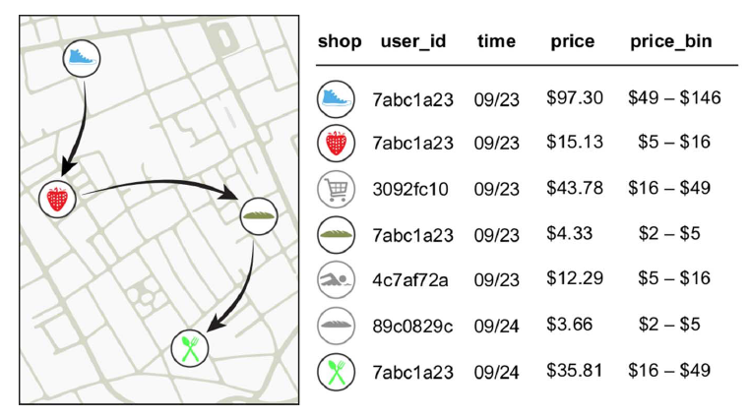
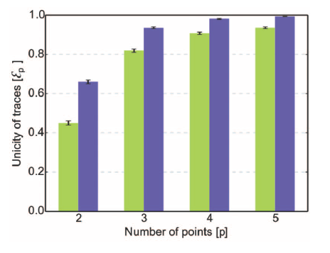
问题四：数据的隐私保护？
Financial traces in a simply anonymized data set such as the one we use for this work.
Arrows represent the temporal sequence of transactions for user 7abc1a23..
用户行为大数据很可能包含敏感数据.
对信用卡数据（1.1百万人，3个月）分析表明：
4个时空的采样点足够识别出90%的个体
新华网：公安部数据显示，我国电信诈骗案件每年以20%- 30%的速度快速增长，2015年全国公安机关共立电信诈骗案件59万起，造成经济损失222亿元。
Yves-Alexandre de Montjoye, Laura Radaelli, Vivek Kumar Singh, Alex Pentland, Unique in the shopping mall: On the reidentifiability of credit card metadata, Science, Vol. 347, Issue 6221, pp. 536-539, 2015 (report).
http://news.xinhuanet.com/finance/2016-10/02/c_129309678.htm
Notes:
The unicity of the credit card data set given p points.
The green bars represent unicity when spatio-temporal tuples are known.
The blue bars represent unicity when using spatial-temporal-price triples

Slide 14
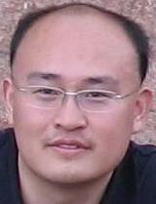
主页: http://mashuai.buaa.edu.cn
邮件: mashuai@buaa.edu.cn
地址: 北京航空航天大学新主楼G1122
Thanks!

Slide 15

北京市大数据科学与脑机智能创新中心
2015年，北京市首批北京高校高精尖创新中心
引领未来数据科学与计算智能的研究与应用方向
加速计算科学、数据科学与脑科学的交叉研究
促进高效智能的下一代计算与数据分析技术创新
通过以数据为中心的智能机器、系统及应用改变未来
Notes:
认定了13个

Slide 16

研究方向与机构设置
瓶颈1：计算的有效性遇到障碍
计算的有效性：
认识数据的内在特征，复杂网络、数学（统计）方法
瓶颈2：能耗成为突出问题
随着规模增大，调度复杂，计算系统功耗问题日益突出
传统存算分离的结构，产生大量的数据搬移开销
传统的计算和存储器件“功耗”不友好
瓶颈3：学习效率和灵活性
学习效率：需要大量的输入数据及标定数据，学习效率低
灵活性：普遍缺乏“类比、联想”等学习功能
数据科学与计算智能
数据工程与
脑机系统
新型计算技术与系统
认知机理与仿真
http://www.bdbc.org.cn/

